Slide 1
北京市盈科（深圳）律师事务所
铮锋律师团
BEIJING YINGKE LAW FIRM SHENZHEN OFFICE
ZhengFeng Lawyers
注：本介绍仅供铮锋律师团客户参阅之用途，勿作他用，谢绝外传！

Slide 2
01 团队及成员介绍
目 录 / CONTENTS
02 团队业绩

Slide 3
1
团队及成员介绍
Part
复杂疑难金融、房地产、股权、投融资等领域的民商事诉讼、仲裁争议解决、刑民交叉争议解决及风险防控、企业专项/常年法律顾问、重特大经济类刑事案件处理等。
专业领域
勤奋、专业、精进！
北京市盈科（深圳）律师事务所 铮锋律师团在复杂疑难金融、房地产、股权、投融资等领域的民商事诉讼、仲裁争议解决、刑民交叉争议解决及风险防控、企业专项/常年法律顾问、重特大经济类刑事案件处理等领域具有丰富的法律服务经验，律师团队由首席律师、律师、律师助理等人组成。

Slide 4
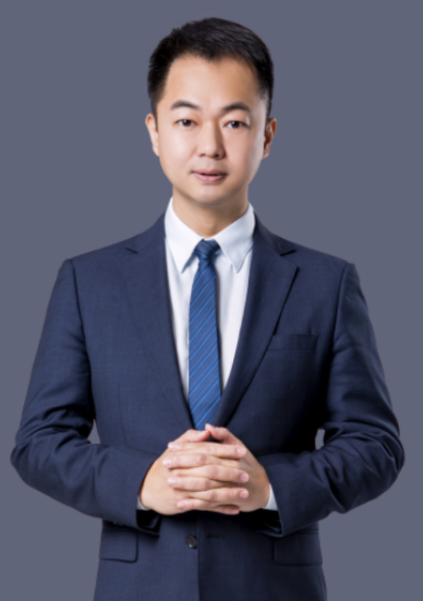
1
团队及成员介绍
Part
盈科（深圳）律所 铮锋律师团首席律师 团队负责人
文昱
专业领域：金融类、房地产类、资产类企业专项法律服务，重大经济类疑难案件处理。
2000年毕业于中国人民公安大学，17年公安一线办案经验，参与大量公安部督办案件，办理经济类案件数额巨大，曾获公安部一等功等立功嘉奖。深谙重大复杂刑民交叉经济案件诉讼方案的策划与设计、办案技巧的运用，擅长为客户提供各种类型的全套完整解决方案，其缜密诉讼风格及攻防兼备的诉讼特点尤为突出。目前系北京市盈科（深圳）律师事务所特聘专家顾问。担任专家顾问期间，已率律师团队办理了在深圳地区乃至全国均具有影响力的经济民事类、经济犯罪类等案件。办理的重大、疑难、复杂金融类、房地产类、资产类等各种类型的公司、企业经济纠纷案件获得了巨大反响。

Slide 5
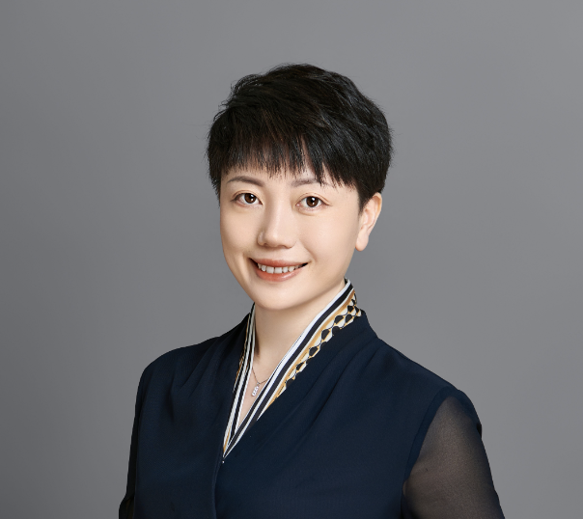
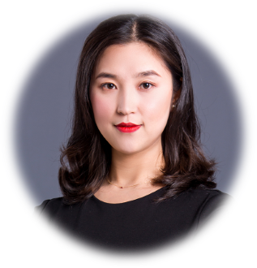
1
团队及成员介绍
Part
盈科深圳 律师
盈科深圳 律师
罗仟
贾昕晴
专业领域：企业常年法律顾问、城市更新等房地产项目收并购及运营、民商事诉讼及其他重大经济类疑难案件处理。
专业领域：企业常年法律顾问、复杂疑难案件处理。
罗仟律师曾任职大型公司法务总，2009年取得律师执业证以来一直在深圳从事律师工作13年，现为北京市盈科（深圳）律师事务所内铮锋律师团事业合伙人。
从业13年以来始终以“竭尽全力维护当事人的合法权益”作为自己的工作准则，以“专业、真诚、友善”作为自己的工作作风，力求将每个案件都做到精致。工作中不但得到委托人的一致好评，亦获得相对方的尊重和认可。
贾昕晴律师专注深耕于：民商事领域的复杂疑难案件，尤其在大宗房地产开发及土地纠纷、商事主体之间的争议纠纷、民刑交叉案件领域有较深的经验及研究；同时精通企业内部以及外部的治理和风险防范，在公司设立、公司股权治理、公司风险规避、股权纠纷处理、对外投融资、公司清算等公司类法律事务有丰富实践经验。贾律师曾任或现任多家单位的常年法律顾问，熟悉多个行业法律法规体系。

Slide 6
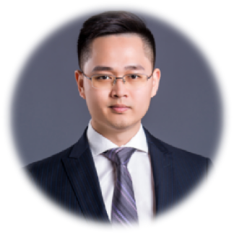
1
团队及成员介绍
Part
盈科深圳 律师
盈科深圳 律师
陈柏屹
黄盈
专业领域：民商事争议解决、刑民交叉争议解决。
专业领域：企业常年法律顾问、涉外婚姻家事、股权激励、房地产相关法律事务。
陈柏屹合伙人律师从事法律工作近10年，拥有大型上市公司法律风控经历，系盈科律所铮锋律师团创始合伙人。
陈柏屹律师与团队办理了多起跨多审级、争议金额巨大的刑民交叉重大疑难纠纷、民商事疑难案件（以股权类争议、土地类争议为主），获得多份省级高级人民法院胜诉判决。陈柏屹律师同时拥有私募基金实务（诉讼与非诉）、信托等金融类项目处理经验，职业经历中为多家政府部门、上市公司、大型企业提供法律服务。
黄盈律师曾为多家大型房地产公司提供法律服务，对大型房地产公司的法律风险防范事务有较为丰富的经验。其中处理的纠纷类型包括：房地产开发纠纷、房地产建设纠纷、城市更新过程中产生的重大纠纷等房地产纠纷诉讼。非诉方面：为房地产并购项目提供尽职调查。黄盈律师同时有良好的英语口语表达能力、处理的涉外法律事务纠纷有：涉外继承纠纷、涉外婚姻纠纷、涉外货款纠纷等多类型涉外纠纷。

Slide 7
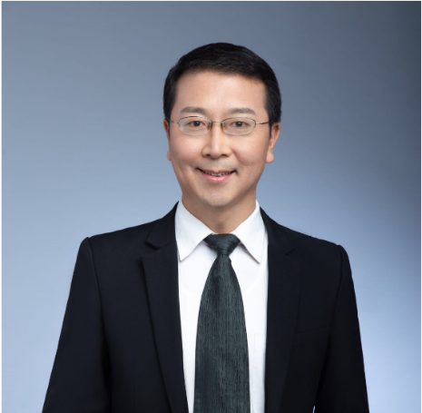
1
团队及成员介绍
Part
盈科深圳 律师
盈科深圳 律师
郝海涛
代敏
专业领域：民商事诉讼、刑事辩护、刑民交叉。
专业领域：民商事诉讼，企业法律顾问、刑事辩护。
郝海涛律师拥有10年法院审判工作经验（曾任某法院刑事庭副庭长、民二庭庭长），对刑事、民事案件的办理有着丰富庭审经验和技巧。郝律师2011年从事律师工作以来，主要从事民商事诉讼、刑事辩护、刑民交叉领域案件，擅长办理重大、疑难、复杂民商事诉讼案件和刑事辩护案件，通过丰富办案经验在刑民交叉领域，为客户提供专业解决方案。
代敏律师毕业于中南财经政法大学诉讼法学专业，专注于民商事领域，从业以来曾为多家顾问单位提供常年及专项法律服务，具有扎实的法学理论基础和勤勉尽责的工作态度，秉承专业、严谨、客户至上的服务理念。

Slide 8
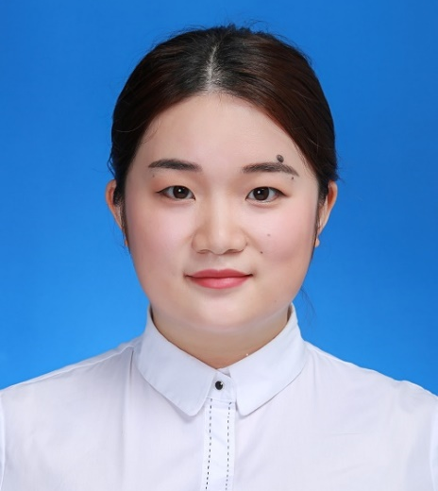
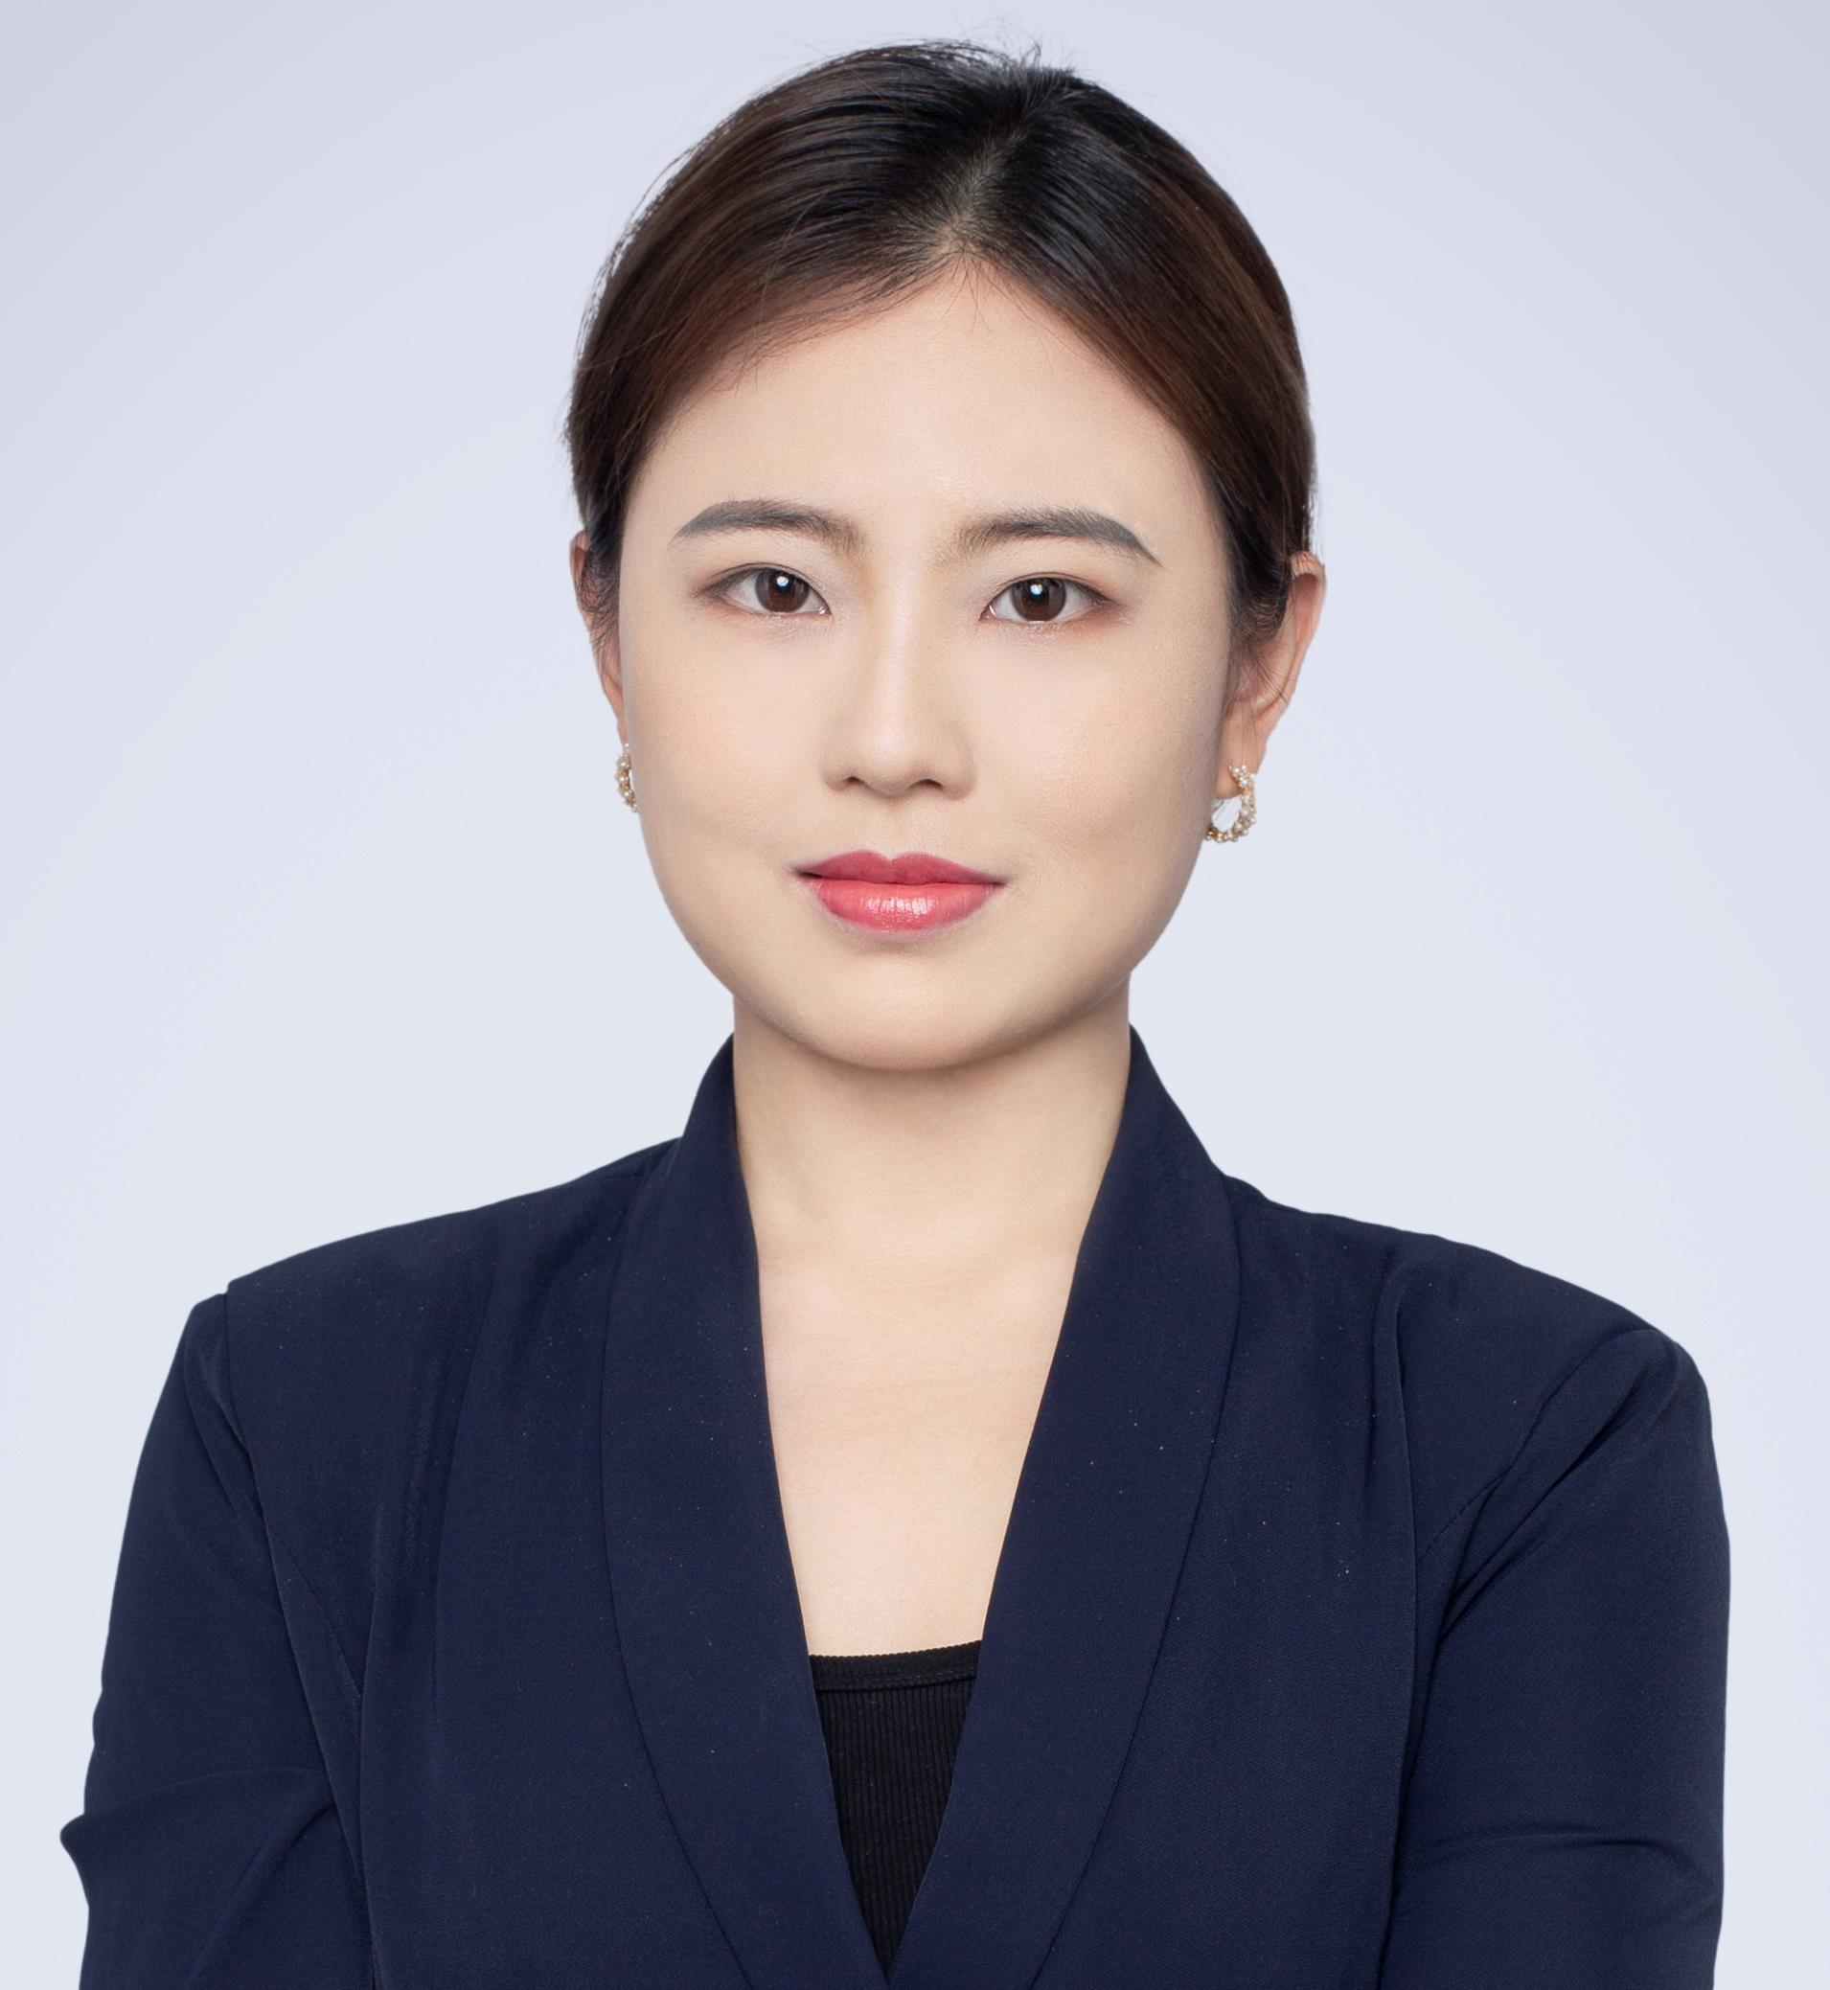
1
团队及成员介绍
Part
盈科深圳 律师
盈科深圳 律师
朱莎
蔡梦芳
专业领域：企业常年法律顾问、复杂疑难民事案件处理。
专业领域：企业常年法律顾问、民商事诉讼、企业合规审查。
朱莎律师专注于民商事领域，参与办理多宗争议金额巨大的刑民交叉重大疑难纠纷、民商事疑难案件等，提供的法律服务包括民商事诉讼与执行、合同的谈判及修订、出具法律意见书等非诉专项法律服务，以及常年法律顾问等。
蔡梦芳律师从业以来担任多家企业法律顾问，涉及房地产行业、软件行业，游戏行业等。在执业过程中积累了丰富的经验，精通公司法、合同法并擅长审查及修改合同，具有较强的逻辑思维能力、沟通能力、分析应变能力，能对公司经营决策提供全面法律风险评估。

Slide 9
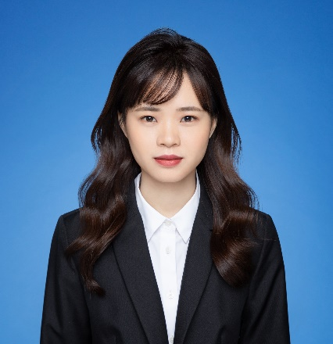
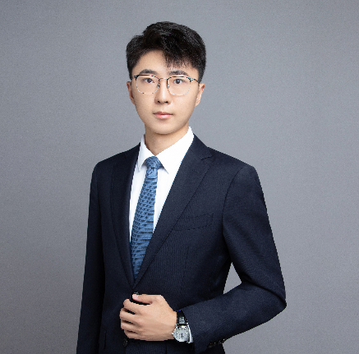
1
团队及成员介绍
Part
盈科深圳 律师
盈科深圳 律师
陈喜瑶
卢翰
专业领域：民商事诉讼，企业法律风险防控。
专业领域：民商事诉讼，刑事辩护、刑民交叉。
陈喜瑶律师专注于民商事领域及民刑交叉领域，以高度的责任心和良好的专业素质获得委托人的一致好评，在企业合同审查以及法律风险防控方面具有丰富的经验。
卢翰律师毕业于中南财经政法大学，专注于诉讼领域，执业以来参与办理多宗重大疑难债权债务纠纷、房地产开发与建设纠纷、经济类刑事案件和刑民交叉案件，在民商事诉讼案件、刑事案件、民刑交叉案件等方面有丰富的经验。

Slide 10
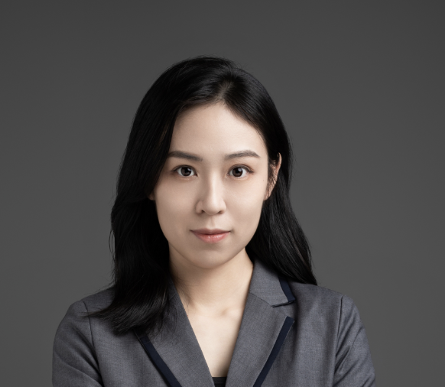
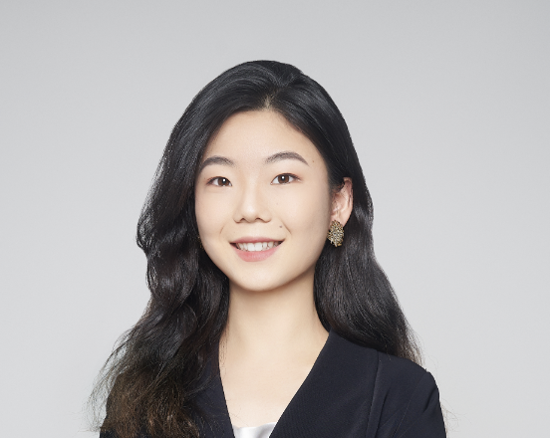
1
团队及成员介绍
Part
盈科深圳 律师
盈科深圳 实习律师
康扬
程艺
专业领域：民商事争议解决、法律顾问/专项顾问服务
专业领域：法律事务逻辑分析、信息搜集整合
康扬律师拥有近10年的工作经验，曾在世界500强大型央企担任商务拓展管理经理，现系盈科律所铮锋律师团专职律师，主要业务领域为公司商事法律，公司合规等。康扬律师为众多大型企业、政府部门、银行及金融机构提供法律服务，涵盖金融类争议解决、股权类争议解决等法律业务。康扬律师与团队办理了多起跨多地域、争议金额巨大的民商事疑难案件，且代表客户参与众多重大、复杂交易的谈判、法律文件起草和执行。
程艺毕业于中南财经政法大学法学院，专注于法律事务，善于通过信息检索整合、法律逻辑分析，得出行之有效的解决方案。

Slide 11
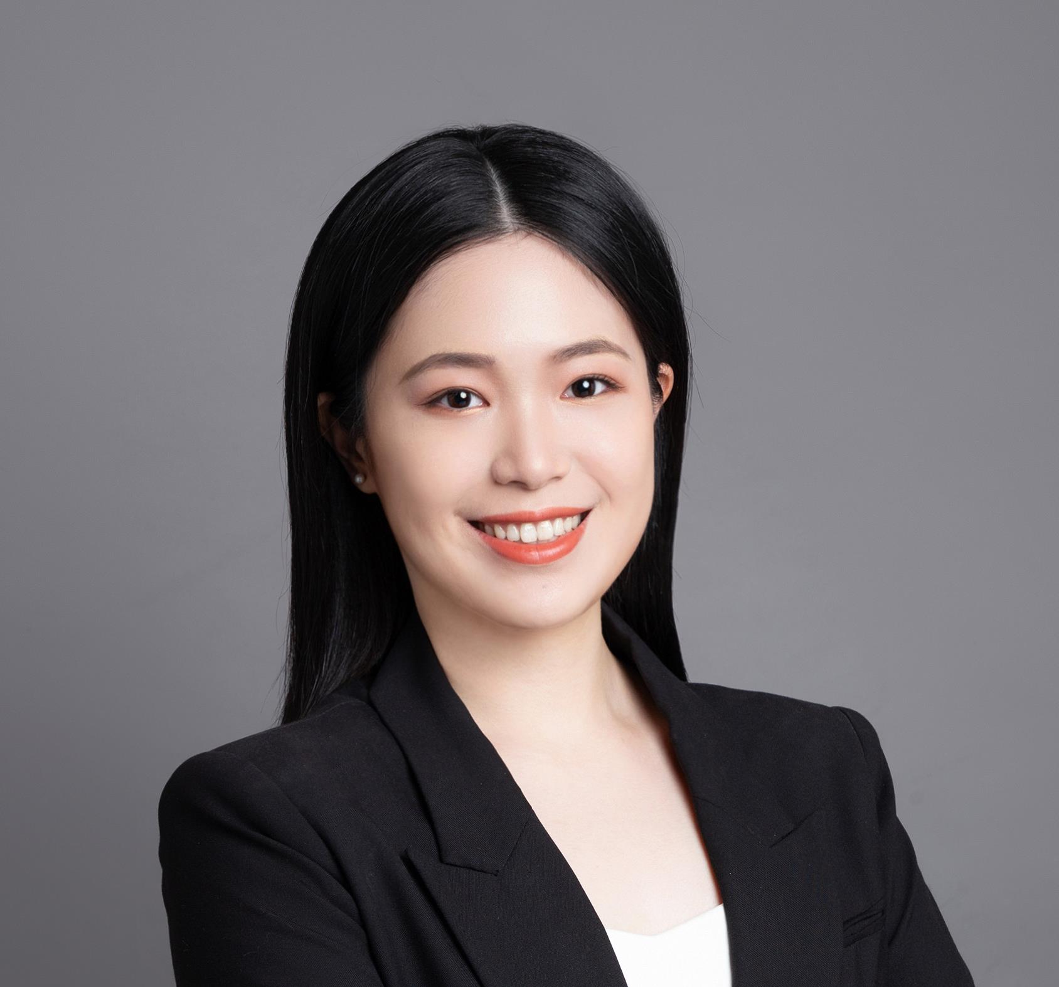
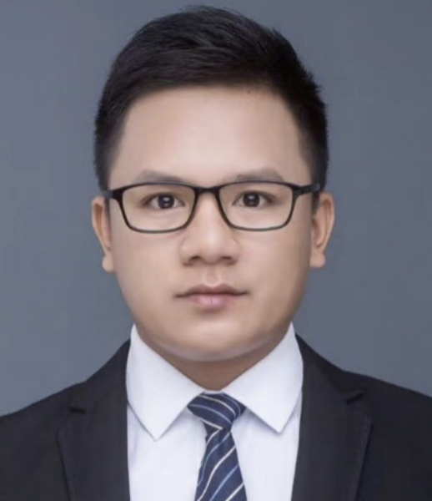
1
团队及成员介绍
Part
盈科深圳 律师助理
盈科深圳 律师助理
黄嘉彤
梁伟锋
专业领域：财务分析、法律事务逻辑分析
黄嘉彤专注于法律事务，擅长对各类复杂纠纷，通过逻辑分析和财务分析进行梳理，最终出具行之有效的解决方案。
系团队助理，在团队日常行政、财务、人事工作中，协助首席合伙人处理团队交办的上述具体工作。

Slide 12
2
团队业绩
Part
一、法律顾问/专项法律服务类
为有100余年历史的XX瑞士名表集团提供常年法律顾问及专项法律顾问服务，为其定制进入大陆市场的整套法律服务方案，就企业合法合规性进行全面梳理和审查；
为资金规模近百亿的某金融控股集团提供“贷前尽调、项目评审、签约把控、贷后审查、存量业务全面梳理”专项法律服务；
对近10年以来深圳最大规模破产清算案（土地市值约120亿元）提供刑民交叉的整体破产重整方案；
对位于广东省佛山市价值100多亿元的土地开发使用权争夺案提供全套法律服务；
对位于北京、可建面积高达数百亩（市值数十亿）的土地开发权利纠纷案提供包括刑事、民事和行政诉讼在内的全套法律服务；
为深圳市福田区某村股份近千亿可售价值的旧改项目提供策略支持；
为深圳市光明区某村股份公司涉及180亿可售价值的土地旧改项目纠纷提供全套法律服务；
接受深圳某老牌房地产开发集团委托，就其在参与深圳某旧改项目（该项目建成后市场售价将高达50亿）过程中遇到的的各种纠纷提供全套刑民交叉法律解决服务方案；

Slide 13
2
团队业绩
Part
一、法律顾问/专项法律服务类
为深圳市南山区某土地市值超过30亿、与国企改制相关的土地纠纷案提供全套解决方案；
为深圳市宝安区某土地市值超过20亿、涉及与政府、国企、村股份公司复杂纠纷的案件提供全套解决方案；
为位于深圳市龙岗区原属于军队、后土地性质改变的土地纠纷案提供全套法律服务；
为广东境内某价值20亿元旅游地产项目，提供全程收并购法律服务；
就深圳市龙岗区某旧改项目方（该项目价值数十亿）股东当前出现的困难以及股东之间出现的争议，团队为该项目的某投资人提供了安全退出的解决方案；
为全国领先、总部位于深圳的某消费金融集团提供高效处理逾30亿元不良贷款的专项法律服务方案；
对深圳市罗湖区、福田区、南山区、龙华区及惠州市、海口市等众多不同情况的小产权房的确权、继承、收益、分割、收购补偿等提供不同类型的诉讼服务及综合解决方案；

Slide 14
2
团队业绩
Part
一、法律顾问/专项法律服务类
接受某境外投资集团客户委托，就其拟向某国内某债务人（系知名人士）主张到期债权一事，对该债务人进行了合同履行能力及资产实力尽调，从债务人控制的70余家企业、从为债务人代持股份的100多个股东（含债务人雇佣的董高监）中梳理出股权关系图、人员关系图、资金走向图、对外投资收益图及对外享有债权图，最终明确了债务人隐匿的数十亿资产（部分被抵押和质押），确保了我方委托人10亿以上的出借资金安全；
为某上市公司就标的额3.5亿元的并购重组项目提供全套法律风险防范方案；
为某A股上市公司涉信托、私募、债券综合项目出现的重大损失，提供全套法律解决方案；
为深圳某龙头商业保理公司提供常年法律服务；
曾为华为、OPPO等国内知名通讯企业在知识产权保护方面提供刑民交叉法律方案；
为某出行行业领先公司的创始团队提供股权融资项目的专项法律服务；
为某上市公司遭非法冲击提供连续驻场5天、24小时不间断地全套解决方案法律服务;
为投资深圳市龙华区某旧改地产项目遇阻案提供权益攻防的全套解决方案；

Slide 15
2
团队业绩
Part
一、法律顾问/专项法律服务类
24. 为某上市公司其控股的生产型子公司提供日常经营的合法合规性审查，并为其提供全方位的法律指导与咨询;
25. 为某新锐企业制定顶层股权架构（包括股权架构布局、公司股权比例、分红权与投票权、一致行动人协议、股权激励）及系列配套关联协议，包括公司商业保密等；
26. 为世界500强深圳公司提供日常经营中遇到的多种类型疑难法律纠纷提供风险分析及全套解决方案 ;
27. 为某上市公司的母公司提供结构化信托项目（含私募、发债等多层交易方式/法律关系）专项法律顾问服务 ;
28. 与世界500强之中国能源建设股份公司之全资子公司南方建投（与葛洲坝股份均为中国能源的子公司）就提供投融资、参与城市更新、垫资建设、建设工程施工等各领域提供风险防范法律服务达成战略合作;
29. 为即将被某全国著名医药集团收购的深圳某知名连锁医药公司就某案件的二审上诉作全套法律分析 ;
30. 接待中国建筑装饰协会副会长，就团队今后为其会员单位在国内外的业务风险防范与控制提供法律帮助达成合作意向 ；

Slide 16
2
团队业绩
Part
一、法律顾问/专项法律服务类
31. 与深圳某知名城市更新前期运营商达成战略合作协议，为其在深圳及临深地区的城中村合作改造、旧住宅区拆除更新等业务中，提供包括但不限于相关权益方背景调查、债权债务摸底、原各种合同真伪辨别、各种显明和隐名股东判断、交易可行性研究分析、原利益方纠纷的化解、土地开发建设权利收并购方案设计、全套诉讼策略提供、复杂纠纷和解方案设计及谈判支持，安全交易方案的制订等等业务的全方位战略支持
32、为某知名企业所涉数百亿元债务的百亿级理财产品良性清盘提供专项法律服务。客户为国内知名上市公司关联企业，遇到数百亿理财产品兑付困难，涉及全国性理财平台及众多房地产开发公司。团队从降低资金使用方责任及保护投资人利益的双维角度，为资金使用方妥善应对提供了有益帮助及多重建议;
33、为某特大土地合作开发纠纷设计争议解决方案及全套应对方案。案情涉及深圳、香港、惠州多地，争议涉及土地一级及二级市场，主体涉及粤港澳大湾区知名企业，争议标的之高为深圳及周边地区罕见。团队创新思路，谋定而后动，先后不同方案成功使得原本处于劣势的我方客户在解决全局争议中占得“先机”。据悉，该案系某地至今最大的土地开发争议案件;

Slide 17
2
团队业绩
Part
一、法律顾问/专项法律服务类
34、就某公司与其股权融资方的股权争议系列案提供刑民交叉应对方案。我方客户为深圳地区一家大型企业集团，该客户公司在融资成功后的经营过程中，因包括投资方在内的众多原因导致合作发生危机，局势极其危险，后因我方介入，针对投资方的企图设计不同应对策略后，均化被动为主动、化危为安，同时我方也为日后可能发生的各种纠纷提供了不同应对策略;
35、为价值数亿元的涉及夫妻多处共有小产权房及历史遗留问题建筑的财产追索及分割提供全套解决方案。深圳地区某夫妻通过诉讼方式解除近40年的婚姻关系时，因“高参”失误，并未对夫妻共同财产作分割。夫妻共同财产持续被男方控制并不断转移，在女方举证能力极其有限的情况下，深入挖掘并实地调查，最终梳理出未分割之众多共同财产的基本情况，并根据不同财产的权属及当前现状分别制定了相应的解决方案。
36、为粤港澳大湾区某政府核查上百万平米建筑面积的众多产业监管协议（金融总部基地）的履行情况提供专项法律服务。
37、为某知名企业所涉数百亿元债务的百亿级理财产品良性清盘提供专项法律服务。
……

Slide 18
2
团队业绩
Part
二、重特大民商事经济、行政类
代理深圳某投资企业在某省高院的股权纠纷案件，最终获得二审改判，终审判决对方向我方委托人返还价值数亿元的地产公司控股股权，现已成功执行到位；
在某省高院二审中，为某建筑工程纠纷案一审全败的客户提供代理，获得翻盘/全胜；
在涉及两国三地跨境仲裁中，为局面极其被动的客户，成功减少巨额损失；
代理某香港客户（被告）与某国有银行标的6700万的金融借款合同纠纷案，获得胜诉；
代理深圳某知名大型投资控股集团（下辖A股百亿级上市公司1家）下辖贷款公司的数千万标的经济纠纷仲裁案，获得全胜；
代理某港资企业向日本某前50强上市公司（原告）提起标的额近千万元的诉讼获得全胜；
代理东莞市XX房地产有限公司房屋买卖合同纠纷案（集体诉讼、金额巨大），诉求得到支持；
代理全国知名、总部位于天津市的某餐饮管理有限公司多起特许经营合同纠纷案，获得全部胜诉；
代理某上市公司一线供应商在债权人众多的情况下，采用诉讼技巧抢先一步全面执行回款；

Slide 19
2
团队业绩
Part
二、重特大民商事经济、行政类
代理涉中港两地股权转让纠纷一案，获得全胜；
为看似在房屋买卖合同纠纷中毫无胜算的客户实现翻盘/全胜；
为数家深圳大型供应商设计数套刑民交叉的法律服务方案，向数家拖欠货款的上市公司成功追讨总标的1.1亿的货款；
为深圳某龙头融资租赁公司提供全套法律解决方案，标的金额3.2亿元；
通过刑民交叉法律服务方案为深圳某龙头商业保理公司对外主张3.1亿元的债权，在对手方基础信息几乎为零的情况下，通过大数据分析及特别技巧，获得大比例回款；
代理某知名民营施工企业向国内某龙头上市建筑公司主张权利，标的金额2.1亿；
为某香港客户向香港某上市公司提起标的额1.2亿元的分红权纠纷提供全套法律解决方案；
代理深圳某上市公司跨三审级涉八个案件的含知识产权、股权激励等多重领域的重大疑难案件；
通过采取主动执行终结转破产方式，成功让债务人（公司）破产，在参与了分配后，将继续追究债务人原股东的连带清偿责任；

Slide 20
2
团队业绩
Part
二、重特大民商事经济、行政类
在某疑难借贷纠纷一案中，为委托人消除全部债务高达1160万元，一审获全胜；
在某人身损害赔偿一案中，当事人一审败诉后，紧急委托我方代理二审，成功在二审中实现将该案发回重审，在重审中实现翻盘，委托人巨额赔偿诉求全面得到法院支持；
在已过诉讼时效、且无直接证据情况下，对某疑难民间借贷纠纷案件抽丝剥茧，全面搜证，锁定被告，一审获全胜；
在标的巨大的某房地产公司股权转让合同纠纷案中，提供全面应诉方案，在再审中击败对方获全胜；
代表全球某知名集团（深圳）公司在涉外纠纷中的仲裁、一审、二审程序均获胜；
代理某公司私募基金合同纠纷案，成功让管理人和预约受让人承担全部责任；
在返还房屋纠纷案中，代理数十位业主，迫使深圳某知名房地产开发商将全部案件撤诉；
某特大租赁合同纠纷（所租物业前身属于武警、后期改制后属于政府机关），涉及业主、二房东、三房东和我方（宾馆经营者）。我方首先获得一审胜诉，对手方上诉后虽然二审合议庭发回重审，但一审法院继续全部支持我方观点，判决我方胜诉；

Slide 21
2
团队业绩
Part
二、重特大民商事经济、行政类
27. 在某民间借贷纠纷中，在被告地位极其被动的情况下，“打掉”原告巨大诉求，实现被告分文不付；
28. 在极其复杂少儿培训特许经营合同纠纷中，团队律师充分分析该培训机构与其他加盟商的多份合同的共同合同目的、签署时间、签署形式、装订形式、约定周期等等，推翻之前该培训机构与其他加盟商同类型案件判决，一审我方获全胜；
某行政处罚案件中，代理当事人申请行政复议并申请听证，经过听证，某政府机关下发中止审理通知；
某巨额民间借贷纠纷中，成功让二审法院撤销一审判决，将案件发回重审；
在某涉上海房地产分割纠纷中，团队律师另辟蹊径，“围魏救赵”，提起“行政诉讼”，打赢“民事诉讼”；
某民间借贷纠纷涉及多人多维度关系，逻辑重塑后，复原真相，一审打掉对方巨额本金诉求；

Slide 22
2
团队业绩
Part
二、重特大民商事经济、行政类
33. 某复杂婚姻家事案，先成功申请到《人身保护令》，接着极速保全对方房产，再查找到男方所有账户 资金流，然后打掉被告方恶意举债的债务，最终为我方委托人多获得10%以上巨额资产分配；
34.某合同纠纷案，针对一审法院在事实认定方面的错误，上诉后，铮锋律师团对本案逻辑进行有效构建并反复论证，在二审中成功说服合议庭，最终帮助委托人获得的利益是一审支持的2.9倍；
35.某案实为股东之间纠纷，我方“以静制动”，不先“出牌”，对手方忍耐不住主动提起诉讼后，我方抓住对方露出的破绽，提供证据说明证明目的。原告方分析我方证据材料后，认为必败诉，遂在开庭前紧急撤诉；
36.某二手商品房买卖纠纷案，买家成功过户后，仍被卖家中的一方恶意起诉，铮锋律师团最终查明真相， 打掉对手方所有诉求，最终实现分文不付；
37.深圳近20年难得一见的某特大房地产纠纷案件，对手方花费天价费用雇请了众多冒着被追究虚假诉讼罪、合同诈骗罪的“智囊团”，构思10年以上，意图抢夺10亿以上资产，甚至恶意提起了几百宗诉讼（其中有十余宗虚假诉讼和虚假仲裁），面对铮锋律师团，其最终一败再败，败无可败！

Slide 23
2
团队业绩
Part
二、重特大民商事经济、行政类
38.某关联交易损害赔偿案，涉及原深圳某领域知名企业，该企业倒闭后通过股权拍卖形式更换了股东，新股东进驻公司后为侵占该园区租赁权益，突然恶意提起关联交易损害责任之诉，对原高管及其成立的物业公司恶意索赔上千万元。铮锋律师团精准制定应诉方案，成功在一审中为客户实现“千万索赔分文不付”；
39.某赠与合同纠纷案，真正的幕后主使模仿上海郎咸平起诉其女友方案，在生意失败后为夺回曾经赠送给前未婚妻的豪宅，与前妻合谋、查封了前未婚妻名下的财产。铮锋律师团同时采用民事、刑事、行政多种方案，主动出击、打出连环拳，逼迫原告及其幕后主使撤诉；
40.某案中，某公司在一审中被判定承担担保责任，铮锋律师团在上诉中据理力争，成功说服审判庭，最终二审法院撤销一审判决该判项；
41.某案涉及深圳房地产开发及资金融资等多维民事关系，未能在深圳审理，被人为约定至哈尔滨管辖。针对一审中种种不正常、不合理的现象，铮锋律师团在二审庭前就对一审程序严重违法进行紧急反映，同时在二审庭上采用了包括但不限于申请对方当事人及关键人员出庭接受调查及质询、非法证据排除、可疑证据质证、主动向法庭提供调查线索、要求二审法院对一审法院进行审判监督及其他诉讼技巧，同时迅速抓住被上诉人在上述激烈对抗中出现的疏忽，穷追猛打，导致其破绽百出，全面溃败。最终，本案从二审开庭到发回重审的裁定作出仅用六天。该时长创造了东北民事二审审判（发回重审）用时最短时间记录；

Slide 24
2
团队业绩
Part
二、重特大民商事经济、行政类
42.某海沙买卖案中，海上运输及海上贸易规则罕见且复杂。铮锋律师团帮助委托人不承担任何责任，分文不赔；
43.某遗嘱继承纠纷案，当事人在一审全败后委托铮锋律师团，团队首席律师从其提供的一审判决书中发现其中有数个证据疑似造假。二审庭审中，我方对被上诉人进行了潮水般冲击性的提问，对手方阵脚大乱，在连续口误及逻辑错乱中被我方揭穿其一个又一个虚假乃至伪造的事实和证据，当庭被审判长确认并记录在案。最终，本案终审获得翻盘，铮锋律师团为当事人夺回巨大之权益，这也是《民法典》施行后全国首宗打印遗嘱案；
44.某买卖合同纠纷案，第一被告为逃避债务在“高人”指点下将公司转让给接盘人，接盘人变卖公司资产后迅速清算，注销公司后就立刻消失，导致我方客户追逃货款无门。铮锋律师团接受委托后，运用大数据，最终发现真相并将所有责任人一并起诉，一审得到法院全面支持；
45.某案，原为房地产开发公司缺乏资金被迫以“让与担保”方式融资后，因不能及时全额还款又未预防被不良资金方“抢夺”控制权（资产）引发的10年大案。铮锋律师团接受委托后，梳理10年以来的所有线索（包括涉及本案的在全国各地各类判决和仲裁），找到原告及其关联方自相矛盾之处及诉讼（仲裁）虚假之实，尽管对方有生效仲裁和生效调解书，均无法撼动我方之权利；

Slide 25
2
团队业绩
Part
二、重特大民商事经济、行政类
46.某基金合同纠纷，历时两年，终于打破某基金公司前期为投资人设定的仲裁前置圈套（即维权必须先花高额成本对基金管理人提起仲裁，之后才可要求回购方回购），在其他法院存在多份仲裁前置同类判决的极其不利情况下，铮锋律师团创造性提出“属不同法律关系”意见被前海法院认定及采纳，从而获得该份罕见的胜诉判决；
47.在某汽车销售合同纠纷中，不论二级经销商及其发票代开公司，还是卖车中介，亦或是车辆真实供应商等等，均需承担全部责任，法院的判决结果与铮锋律师团的预测完全一致；
48.某标的近千万的民间借贷案在异地审理，出借人一审全败，意味着其近千万出借款分文得不到偿还。接受委托后，二审出奇制胜；
49.在某区住建局起诉要求自然人返还房屋一案，从表面材料看被告必输无疑。铮锋律师团接案后，另辟蹊径，即便有极大的阻力，仍然获得全胜；
50.某房屋买卖合同纠纷案，我方委托人莫名其妙被构陷，被拖入合同纠纷，面临巨额赔偿。铮锋律师团接受委托后，梳理全案逻辑，寻找蛛丝马迹，申请法庭调查，主动出击后获得终审全胜；

Slide 26
2
团队业绩
Part
二、重特大民商事经济、行政类
51.某损害公司利益纠纷案，对手方在股权转让纠纷中败于我方，全盘败诉后不甘心，以损害公司利益纠纷为由提起诉讼，依然被我方全面击败；
52.某民间借贷疑难案件中，借款人虚构关系（身份），美化包装扮“大款”，引诱出借人大方借款，还款期已到时技巧性拖延，意图躲过担保期间，分文不还，没想却败于铮锋律师团；
53. .委托人在深圳的房产在即将被外地法院拍卖之际找到铮锋律师团。掌握相关情况后，承办律师收集大量案例做出十分详尽的横向对比，再通过有针对性的列举法律司法解释，撰写出法律意见书紧急提交该法院，最终获得法院认可，成功阻止了委托人的房产被拍卖；
54.某上市公司对委托人起诉后，经铮锋律师团缜密研究后发现其中有重大转机，逼迫下对手方（上市公司）在庭审中应对失措，被我方抓住，连环“攻击”之下，对手方（上市公司）庭后重大错误“出牌”再次被我方抓住，我方撰写法律意见书递交法院后，最终审判庭支持我方请求，驳回其起诉；

Slide 27
2
团队业绩
Part
二、重特大民商事经济、行政类
55.某特大民间借贷案，我方委托人在数年内支付了高额利息，最终在无法一次性还清时被对方恶意诉讼。对手方不但不承认我委托人曾经用车抵债，也不承认曾经用他人账户接收了我方委托他人的付息。直到法庭上，面对我方一个又一个的证据，一波又一波的质问，一个又一个的申请“法庭调查”，原告最终被迫老老实实承认事实并和解，我方获全胜，打掉所有虚假金额；
56.某民间借贷案，前后长达8年，我方委托人老实本分借资金周转做事，但却陷入循环高利贷，本息越滚越大，甚至本次被恶意诉讼。之前被债主多年诱逼签署一堆不利的承诺书、结算表等，形势极为不利。委托铮锋律师团后，出战律师采用团队特有的对付“套路贷”的技巧，将海量数据重新整理后，结合各种书面、电子证据，成功说服审判庭，打掉千万债务（减损达73%），帮助客户卸掉身上压了整整8年的“大山”
57. 某涉及整栋农民房的小产权房，原卖家觊觎该栋农民房被纳入旧改项目而产生的天价补偿款，竟否认早已出卖的事实，趁我方委托人（买受人）不备，设计陷阱，通过秘密录音录像，甚至请来新闻媒体采访等手段制造所谓的“证据”和假象，进而大胆提起排除妨害之虚假诉讼，使我方委托人陷入极其被动的局面。铮锋律师团接受委托后，对案情倒查倒挖30余年，找到全部制胜点，形成答辩逻辑，并向法院提出向多部门民事调查取证的建议以及将虚假诉讼犯罪线索移送公安的意见。法院采信我方全部答辩意见并最终驳回原告的全部诉讼请求；

Slide 28
2
团队业绩
Part
二、重特大民商事经济、行政类
58.某涉城市更新私募基金股权回购案，私募基金发行人的关联合作方为上市地产公司。铮锋律师团采用“直捣黄龙”战术大获成功，委托人后期在该城市更新项目进程中必将拥有“令人尊重”的话语权；
59.某特大商事仲裁案中，深圳国际仲裁院（深圳仲裁委）先后延长审限4次，上报专家委员会讨论后才最终出裁决。铮锋律师团首先推翻原有所有逻辑，再设计连环攻击方案及360度全方位防守方案，为客户争取巨大成功。在仲裁期间，该案法律意见书、代理意见等攻防十数次，各方聘请的律师团队均为深圳顶级土地开发权益纠纷处理团队，均在深圳享有盛名；
60.某债权人撤销权纠纷，债权人行使撤销权，其提出总计数千万的八大诉求，作为被告代理方，通过全方位论证，获得法院全部采信，最终获全胜；
61.某买卖合同纠纷案，作为被告代理方，在初始证据极为不利情况下，梳理合同及流水，再重新组织逻辑，一审顺利打掉对方65%诉求；
62.某特大遗产继承案，在原有证据高度缺失的情况下，寻找大量外围证据对核心证据予以作证，获得巨大成功；
63.某民间借贷案，将原本无法起诉的劣势予以扭转，最终本案不仅本金得到支持，同时利息部分亦按法律规定的最高上限予以支持；
64.某公司关联交易损害责任纠纷案，形成多维度攻防策略并被一审及二审法院采信，最终实现了对原告数千万诉求金额“分文不赔”，同时还确认了我方未来数千万的可期待利益。

Slide 29
2
团队业绩
Part
二、重特大民商事经济、行政类
65、某公司关联交易损害责任纠纷案，形成多维度攻防策略并被一审及二审法院采信，最终实现了对原告数千万诉求金额“分文不赔”，同时还确认了我方未来数千万的可期待利益;
66、在特大复杂厂房租赁合同纠纷中通过连环冲击，让对手方承认了其不想自认的事实；再通过主打“合同无效”打掉了滞纳金（违约金），实现了理想中的翻盘，打掉对方约75%的诉求;
67、某施工领域的挂靠人（实际施工人）与被挂靠人之间的纠纷中，原告近2000万元诉请被我方全部打掉;
68、某数千万价值的股东资格确认纠纷中，对手方为争夺巨额公司财产采用恶意手段使我方失去法定代表人、董高监身份，我方作为隐名股东极其被动，另辟蹊径主动攻击后，我方或全胜;
69、某股东出资纠纷中，原告在出资时先恶意布局，生意不顺时又恶意诉讼，我方找到关键证据反击后获全胜;
70、某特大疑难追偿权纠纷案件，历经了一审、二审、再审，发回重审后一审、二审，我方迅速成立专案组，对十余宗关联案件阅卷，从巨量证据材料、质证意见、庭审笔录及判决文书中寻找蛛丝马迹，发现机会后高效组成强有力的逻辑性及证据链条，提起民事抗诉，在极短时间内被检察院接受，成功立案;
71、某疑难合同纠纷案件案情跌宕起伏前后历经19年，二审败诉后委托人找到我方希望再看看有无翻盘机会。在对该案做“全方位扫描”，发现“战机”后撰写出高质量再审申请书，极短时间内即成功获广东省高级人民法院受理;

Slide 30
2
团队业绩
Part
二、重特大民商事经济、行政类
72、在某公司价值数亿元股权争夺纠纷中，我方委托人初始经历对手方全方位凶猛攻击。对此，我方避实就虚，雷霆反击，先令其连续败诉，再后发制人迫使对手方接受和解条件，从而获得最理想结果;
73、该案中，我方第一时间明确告诉对手方应该撤回本次仲裁申请，通过对内部是否存在职务侵占等犯罪行为的调查来处理本案，建议不被采纳后，直接令其“败诉”;
74、案涉资金往来复杂，且涉及多方，最关键是对手方设计的所谓“私下和解”乃“战术欺骗”，即使其二审虚假陈述虚假举证一大堆，依然全败于我方。
75、为某特大土地合作开发纠纷设计争议解决方案及全套应对方案，代理客户在惠深两地中院提起5大案件。
......

Slide 31
2
团队业绩
Part
三、重特大刑事辩护类
1. 为涉案金额近123亿元的集资诈骗案主要犯罪嫌疑人提供刑事辩护，首先成功在一审中让可能被判处十年以上有期徒刑的被告人仅被判处有期徒刑二年半，在经律师团队建议上诉后，成功实现让二审法院以事实不清、证据不足为由发回重审（是近40个同案犯罪嫌疑人中唯一一个)，该被告人极可能被判无罪；
2. 为深圳某投资企业的实际控制人被涉黑涉恶团伙非法侵占价值数亿元旅游地产公司股权提供刑事被害人法律服务，通过控告、举报等方式成功让该案被中央政法委扫黑除恶办关注，该案被立为某省公安厅专案，涉案首犯等一干人等全被追究刑事责任；
3. 为某某涉嫌非法吸收公众存款罪提供刑事法律服务，涉案金额3.5亿，检察院最终采纳律师团建议做出不批捕决定；
4. 受在美国上市的中国最大的旅游股份集团委托，为其高管提供刑事辩护，检察院最终采纳律师团建议作出不批捕决定；
5. 为全国首例金融类公司涉嫌侵犯公民信息犯罪提供无罪辩护，检察院最终采纳律师团建议做出不批捕决定，此案在全国金融行业内取得重大反响；

Slide 32
2
团队业绩
Part
三、重特大刑事辩护类
6. 为深圳XX公司涉嫌走私普通货物案（案值7亿元，涉脱逃税1.1亿元）提供刑事辩护；
7. 代理2起寻衅滋事案，其中一起案件一人无罪释放；另一起全案6人全部取保候审，单案取保人数为2018年深圳最高；
8. 为涉嫌非法吸收公众存款罪的王XX提供刑事辩护，涉案金额上亿，最终检察院作出不起诉决定；
9. 为漆XX涉嫌合同诈骗罪提供刑事法律服务，当事人被指控三起诈骗案，涉案金额2000多万，多次开庭，最终检察院撤回案件做不起诉处理；
10. 在国家税务总局督办的大案中，律师团队连夜介入，驻场一周，成功为涉案客户先后排除刑事入罪风险、近千万元的行政处罚风险及巨额补税风险；
11. 在非法制造、销售非法制造的注册商标标识罪一案中，搜集中外证据，形成严密的证据链条，为委托人提供无罪辩护，成功使检察院撤回起诉；

Slide 33
2
团队业绩
Part
三、重特大刑事辩护类
12. 在某刑事辩护中提供最佳辩护策略，找出并指认主犯，从而使我方当事人仅承担从犯责任，为委托人成功实现降级处罚，取得“即判即放”的效果；
13. 受某公司（被害人）委托，我方通过各个渠道，搜集大量线索及证据，经过梳理排版及固化后提供给警方，成功促使警方予以刑事立案，全面维护委托人合法权益；
14. 在某土地使用权转让大案中，团队成功促成公安机关刑事立案；
15. 在涉案金额过亿的某特大走私普通货物案中，律师团成功让原被认定为主犯、量刑在十年以上的被告单位（含负责人）“被降格处理”为从犯，最终负责人仅被判刑五年五个月；
16. 在某职务类犯罪案中，律师团根据案情，深挖证据，据理力争，说服检察机关不批准逮捕，并与公安机关反复沟通，辩护意见获得认可，最终实现“解除取保候审、不再移送起诉”；
17. 在某开设赌场案件中，为当事人“量身定做”刑事辩护策略，涉案罪名成功变为“非法经营罪”；且从海量材料中证明当事人为从犯,使得其起诉和判决时均在40名被告人中排名末位，最终获全案最轻判决；

Slide 34
2
团队业绩
Part
三、重特大刑事辩护类
18. 24小时内收集、固定证据并提交给警方，成功促使公安机关在48小时以内对某诈骗案迅速立案；
19. 在搜集到能证明“某供货商完全无供货能力仍然肆意收取货款且未从上游企业采购”之证据后，成功证明其主观上存在“以非法占有为目的”，最终说服广州黄埔区公安分局经侦大队对其刑事立案；
20. 在某特大走私案件中，充分论证“当事人主观无故意，客观方面事实不清、证据不足”，再主打“实际责任应由他人承担而非当事人”，最终促成当事人在被提捕前取保；
21. 某集资诈骗案的我方委托人（当事人）为公司在押一号高管，铮锋律师团对包括司法审计在内的所有证据进行深入研究和分析，对其中的错误予以逐一摘录和指出，做到“三发现、三提供”，同时予以举报、控告、“戴罪立功”，促使公诉机关给出了最轻的量刑建议；通过在法庭庭审时的综合辩护技巧，最终使当事人的罪名变更为非法吸收公众存款罪，且获得极为理想的轻判，确保其“即判即放”；

Slide 35
2
团队业绩
Part
三、重特大刑事辩护类
22. 某走私普通货物案，铮锋律师团穷尽一切方法，收集全国乃至香港在内的产品批发价及零售价信息，同时证明我方当事人在全案中情节极其轻微，同时通过与公诉机关反复沟通，实现了英美法系通常所说的“协商认罪”，成功在全案27名被告人中获得最轻判决，获得“即判即放”；
23. 某诈骗案始于2013年，仅被害人（我方委托人）被诈骗金额就达上亿（有证据表明该案被诈骗金额合计远超十亿元），被害人历时4年报案均失败。铮锋律师团接受委托后，耗时一年有余，最终汇集各种有力证据，成功说服深圳警方予以刑事立案；
24. 某集资诈骗案，铮锋律师团通过成功辩护，将一号主犯降级到从犯（首犯另案判决），获得全案最轻判罚；
25. 某诈骗案，当事人（我方委托人）被公诉机关以一号主犯身份提起公诉，铮锋律师团接案后，深挖“内幕“，查出本案真正主犯，成功说服审判庭，原本应当被判处十年以上有期徒刑的当事人最终仅获判五年有期徒刑；

Slide 36
2
团队业绩
Part
三、重特大刑事辩护类
26. 某合同诈骗案二审中，铮锋律师团成功将警方漏掉、检方不管的真正幕后主犯“带进”本案，委托人仅承担从犯刑责，减少7年左右刑期；
27. 委托人买卖虚拟货币，被定性为涉嫌帮助信息网络犯罪活动罪，国家反诈部门指定深圳管辖。铮锋律师团先后撰写3份法律意见书，多纬度论证委托人主观上无犯罪故意，客观上无犯罪行为，现有的证据完全不能证明其真实有罪；铮锋律师团同时向警方提供了本案侦办建议和思路，获得了认可。最终，当事人被刑拘后成功取保；
28. 某故意毁坏财物案，铮锋律师团实现不起诉的辩护效果；
29. 某深圳地区特大出口骗退税及走私贵重金属复合案，合计数十亿案值。铮锋律师团接受委托后，在侦查阶段、审查起诉阶段均促使侦查机关和公诉机关改变侦查方向及退回补充侦查，最终使公诉机关主动撤销对我方当事人的出口骗退税罪起诉，同时公诉机关将我方从走私贵重金属罪的二号主犯降为从犯，且排名最后；
30. 某集资诈骗案件，深入研究人员笔录及司法审计，疏通全案思路找出所有辩护点，撰写法律意见书，被法院采信或最理想效果；

Slide 37
2
团队业绩
Part
三、重特大刑事辩护类
31. 在某故意伤害案中，巧施策略，最终无羁押必要性辩护意见得到支持，当事人获得取保；
32. 某合同诈骗案中，通过财务数据分析，再运用大数据进行论证，借助类似于司法审计的方法成功说服检察院不批准逮捕；
33. 某故意伤害案，介入前局面十分被动，经过深入分析，找到辩点，促使和解，成功实现“不起诉”；
34. 某诈骗案中，诈骗团伙进行层层包装，将委托人引入翁中成功骗得委托人巨额资金后，又意图将此引入到普通民事纠纷范畴，造成一笔“烂账”。我方从刑民两个不同维度着手，撰写出全套报案材料，促使警方全部采纳我方意见并予以刑事立案；
35. 某上市公司内幕交易特大案件，经过有效辩护，审判庭全部采纳了辩护人的相关意见，原量刑建议为八年有期徒刑，最终只获判有期徒刑三年。
36、为某省某地级市扫黑除恶一号专案中的某主要犯罪嫌疑人提供刑事辩护，检察机关最终不再以公安机关移送起诉至检察院的罪名（涉嫌参加黑社会性质组织罪、敲诈勒索罪、开设赌场罪、寻衅滋事罪共四罪）对我方当事人提起公诉，而是仅以最轻罪名即寻衅滋事罪提起公诉，且量刑建议为缓刑。至此，委托人原本可能被判处10年以上有期徒刑现今仅以缓刑被起诉；
37、1周内连续2宗帮助信息网络犯罪活动罪案，我方均第一时间连夜跟进，24小时不间断提供法律服务，最终均成功实现当事人全部被取保候审;

Slide 38
2
团队业绩
Part
三、重特大刑事辩护类
38、某特殊违禁品走私案中我方找寻出所有辩护点，形成逻辑闭环，不按常理出牌，终获“不起诉”；
39、某故意伤害案二审后，我方提起“完全无罪”刑事申诉，从侦查机关办案错误、失误与遗漏等着手，提出侦查实验、现场勘察、重新司法鉴定、证人出庭、办案人员与司法鉴定人员出庭接受询问等等要求，再找出司法鉴定不正常与错误、各种询问、讯问笔录前后矛盾、乃至公诉人“明知故犯”式错误、一审二审法官未查明事实或错误认定事实等，一气呵成撰写出本案“刑事申诉书”，并附以全部证据，仅10天即一次性成功获得某地中级人民法院立案;
40、某职务侵占罪，不良职业经理人利用老板无暇顾及公司日常业务机会，通过“收入不入账”、“虚报开支”、“左腾右挪”等方式，侵占了公司巨额资金。为了掩盖真相，其还教唆员工们与客户们冲击公司，意图造成是“疫情原因经营不善而倒闭”的假象，实现“金蝉脱壳”。我方凭借反舞弊“独门秘笈”，直接促使警方予以刑事立案。
......

Slide 39
PPT模板下载：www.1ppt.com/moban/ 行业PPT模板：www.1ppt.com/hangye/
节日PPT模板：www.1ppt.com/jieri/ PPT素材下载：www.1ppt.com/sucai/
PPT背景图片：www.1ppt.com/beijing/ PPT图表下载：www.1ppt.com/tubiao/
优秀PPT下载：www.1ppt.com/xiazai/ PPT教程： www.1ppt.com/powerpoint/
Word教程： www.1ppt.com/word/ Excel教程：www.1ppt.com/excel/
资料下载：www.1ppt.com/ziliao/ PPT课件下载：www.1ppt.com/kejian/
范文下载：www.1ppt.com/fanwen/ 试卷下载：www.1ppt.com/shiti/
教案下载：www.1ppt.com/jiaoan/ PPT论坛：www.1ppt.cn
Send Word
结 束 语
铮锋律师团作为亚太区最大律师事务所的大型法律服务团队，一贯秉承诚实信用、客户至上、专业高效的服务宗旨。铮锋律师团自成立以来取得了大量经典业绩，成为深圳市卓著的法律服务团队。借此机会向贵单位介绍本团队基本情况，期盼与贵单位在相关领域达成合作，共同维护贵方法律权益及利益。非常感谢贵方能够全面细致地审阅本团队展示的相关内容!
北京市盈科（深圳）律师事务所
铮锋律师团
二零二三年

Slide 40
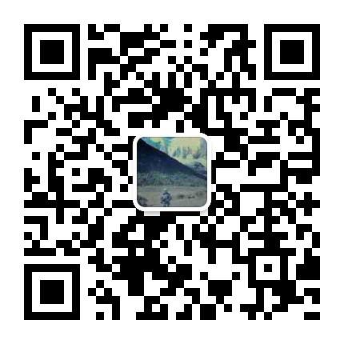
PPT模板下载：www.1ppt.com/moban/ 行业PPT模板：www.1ppt.com/hangye/
节日PPT模板：www.1ppt.com/jieri/ PPT素材下载：www.1ppt.com/sucai/
PPT背景图片：www.1ppt.com/beijing/ PPT图表下载：www.1ppt.com/tubiao/
优秀PPT下载：www.1ppt.com/xiazai/ PPT教程： www.1ppt.com/powerpoint/
Word教程： www.1ppt.com/word/ Excel教程：www.1ppt.com/excel/
资料下载：www.1ppt.com/ziliao/ PPT课件下载：www.1ppt.com/kejian/
范文下载：www.1ppt.com/fanwen/ 试卷下载：www.1ppt.com/shiti/
教案下载：www.1ppt.com/jiaoan/ PPT论坛：www.1ppt.cn
Send Word
结 束 语
团队联系人：文昱
联系电话：
138 2319 7251
电子邮箱：wenyu@yingkelawyer.com

Slide 41
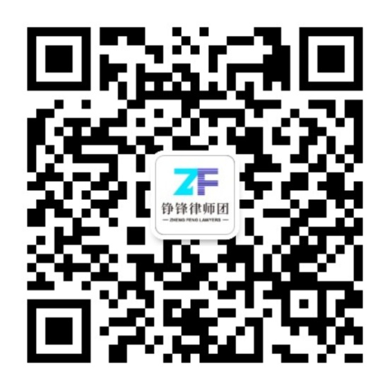
PPT模板下载：www.1ppt.com/moban/ 行业PPT模板：www.1ppt.com/hangye/
节日PPT模板：www.1ppt.com/jieri/ PPT素材下载：www.1ppt.com/sucai/
PPT背景图片：www.1ppt.com/beijing/ PPT图表下载：www.1ppt.com/tubiao/
优秀PPT下载：www.1ppt.com/xiazai/ PPT教程： www.1ppt.com/powerpoint/
Word教程： www.1ppt.com/word/ Excel教程：www.1ppt.com/excel/
资料下载：www.1ppt.com/ziliao/ PPT课件下载：www.1ppt.com/kejian/
范文下载：www.1ppt.com/fanwen/ 试卷下载：www.1ppt.com/shiti/
教案下载：www.1ppt.com/jiaoan/ PPT论坛：www.1ppt.cn
Send Word
结 束 语
微信公众号：铮锋律师

